Slide 1
Време је за српски језик

Slide 2
Зрно до зрна – погача,
камен до камена – палача,
слово до слова – реч,
реч до речи – реченица.
Како се добија погача?
Како се зида кућа?
Шта се добија када слажемо слова?
Како добијамо реченицу?

Slide 3
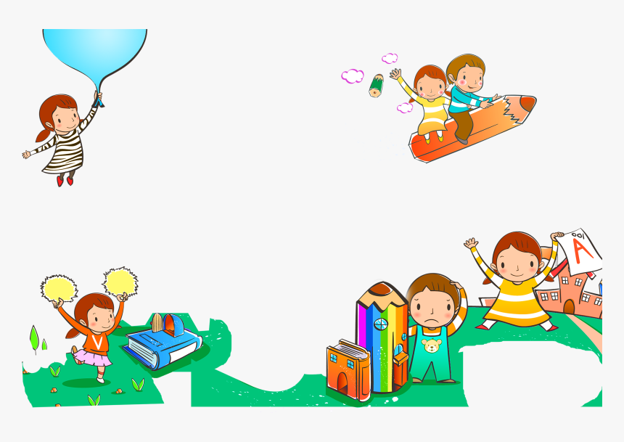
Данас ћемо се играти речима и од речи градити реченице.

Slide 4
Да се подсетимо.....
т е љ и у ч – слова
– Да ли је ово реч? Слагање речи од датих слова.
у ч и т е љ – слова
учитељ – реч
Да ли је ово реч? Зашто? Од чега се састоје речи?
Учитељ учи ђаке. – реченица
Од чега се састоји реченица? Шта добијамо када речи повежемо у једну мисао, једну целину? Шта је реченица?

Slide 5
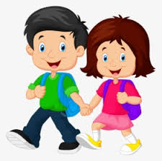
Реченица је исказана или написана мисао. Реченица се састоји из речи. Како почињемо реченицу када пишемо? Како се написана реченица завршава? Како препознајемо реченицу у говору?

Slide 6
.
Реченицу почињемо великим словом и завршавамо је одрећеним знаком, тачком, знаком питања или узвика.

Slide 7
Задатак : Од датих речи састави и напишу реченицу у свеску.
раширила, жут, Сандра, кишобран, је
Колико речи има твоја реченица? Колико речи може да има реченица?

Slide 8
Пошто сте први задатака успешно решили, сад ћете пронаћи у вашим читанка наслов ,,Речи и реченице“. Прочитајте све речи и примере реченица.

Slide 9
20.страна

Slide 10
Сада ти напиши писаним словима три реченице од понуђених речи, које си прочитао у својој читанци.

Slide 11
Записати у свескама
Школски рад 13.5.
Од речи до реченице
Задаци:
Сандра је раширила жути кишобран.
2. Три реченице од речи из читанке са 20.стране.

Slide 12
Домаћи задатак
Написати 4 реченице о пролећу.

